Slide 1
1. Understanding of public chain
2. Understanding of consortium chain
3. My projects

Slide 2

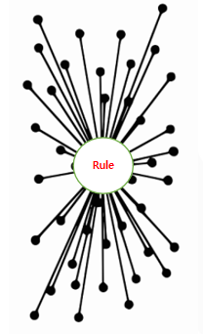
Decentralization
Purpose of decentralization:
Requirements:
The rules are clear, public, and cannot be misinterpreted, and there is no need for an agency to "interpret" the rules.
Rules can be enforced, and no one in the system can violate them.
No one can easily change the rules. The revision of the rules requires the consensus of the participants.
Can be implemented by :
Block chain

Slide 3
Security
What determines the security of a blockchain?
Consensus algorithum
Token Economics
computing power -> market value
How to measure blockchain security?
cost of an attack

Slide 4
Scalability
Sharding
Layer2
Multi chain
unlimited
Roll Up
POS
DPOS
DAG
limited scalability
NEVROS
among a chain
Ethereum
POW
Bitcoin

Slide 5
Bitcoin performance
Security of Bitcoin is proportional to the efficient mining computing power.
What’s efficient mining computing power?
After the new block is mined, before it spreads to the whole network, the mining on the old block is considered invalid computing power
When forking, the mining on the shorter chain is invalid computing power。
To increase the proportion of effective computing power, we can:
Decrease block propagation time, i.e. reduce block size
Reduce the fork rate, that is, mining time can be much longer than block propagation time.
Performance is proportional to block size and inversely proportional to mining time. so：
In Bitcoin, security and performance are inversely proportional, it is impossible to get high performance

Slide 6
Efforts on POW
Ethereum: GHOST uses uncle block, it can include the computing power of the fork into the security, it reduces the requirements for the fork rate, so block time can be reduced without losing security
NEVROS： Set an acceptable minimum fork rate, dynamically adjust block time to achieve higher performance.

Slide 7
POS,DPOS
比特币POW性能低的原因：
用于挖矿的时间长，而且挖矿和出块/验证耦合了。
解决方案：
1. 降低挖矿时间:确定出块者
->由基于足够多的算力算hash，改为使用密码学生成随机数，确定出块者。
2. 挖矿和出块/验证解耦
-> 先选出一个出块委员会，再BFT
POS：抵押进入委员会备选，密码学等选出出块节点，BFT确定块。
DPOS：投票选举出块委员会，委员会内出块和BFT。
优点： TPS大幅提高
区块有了最终一致性（“理论”上消除“双花”，便于跨链）
缺点： 更易导致中心化
某些算法出块节点顺序可预测，增加攻击可能
可能出现其他攻击方式

Slide 8
RollUp
Layer1.5
OP-RollUp
ZK-RollUp
短期内解决以太坊拥堵的最佳方案
接近以太坊的安全性和体验
OP-RollUp：
使用“OVM”，提供“EVM等效性”
容易中心化，审查攻击和提取MEV
审查期（可通过三方桥跳过）
ZK-RollUp：
安全机制更优(ZK-Snark有毒废料问题）
没有审查期
短期内落地困难

Slide 9
分片
需要考虑同时对CPU，内存，硬盘，网络分片。否则没分片的资源容易成为瓶颈。
分片的主要难点：
单个分片安全性下降问题
跨链交易问题
分片项目：
ETH2
Monoxide
...

Slide 10
Layer2
Layer2是把交易转移到二层网络。理论上是无限扩展的。
现在有很多Layer2的项目，如NEVROS等。以及对以太坊进行扩展的系列项目。

Slide 11
多链
Cosmos，多条平行链，以跨链方式互连。与分片不同。
优点：使用Tendermint构建生态，是条正确的路
缺点：安全性有风险，共识和跨链方案还需要改进。

Slide 12
元宇宙
元宇宙：更好的虚拟世界
区块链是实现理想元宇宙的必备技术基础
元宇宙是区块链的落地场景
可能发展的技术：
身份：DID，NTNFT(SBT)
组织：DAO
货币：Token
金融：DeFi
物品：NFT
跨链

Slide 13
1. 对公链的理解
2. 对联盟链的理解
3. 项目介绍

Slide 14
联盟链是什么?有什么价值？
联盟链是多个组织间合作时，降低信任成本，提高配合效率的工具
主要场景：
多个企业间合作，通过联盟链进行数据交易、共享、业务合作。 联盟链是业务系统的延伸
整合产业链。如航运业的TradeLens

Slide 15
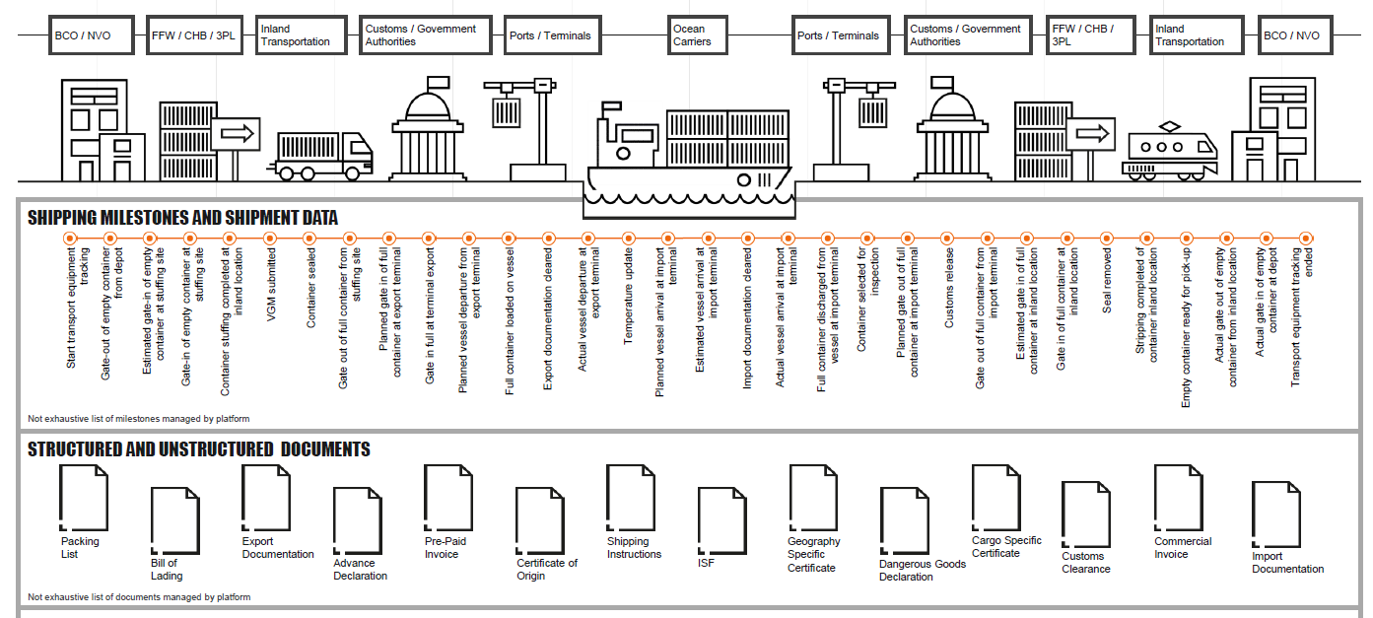
TradeLens

Slide 16
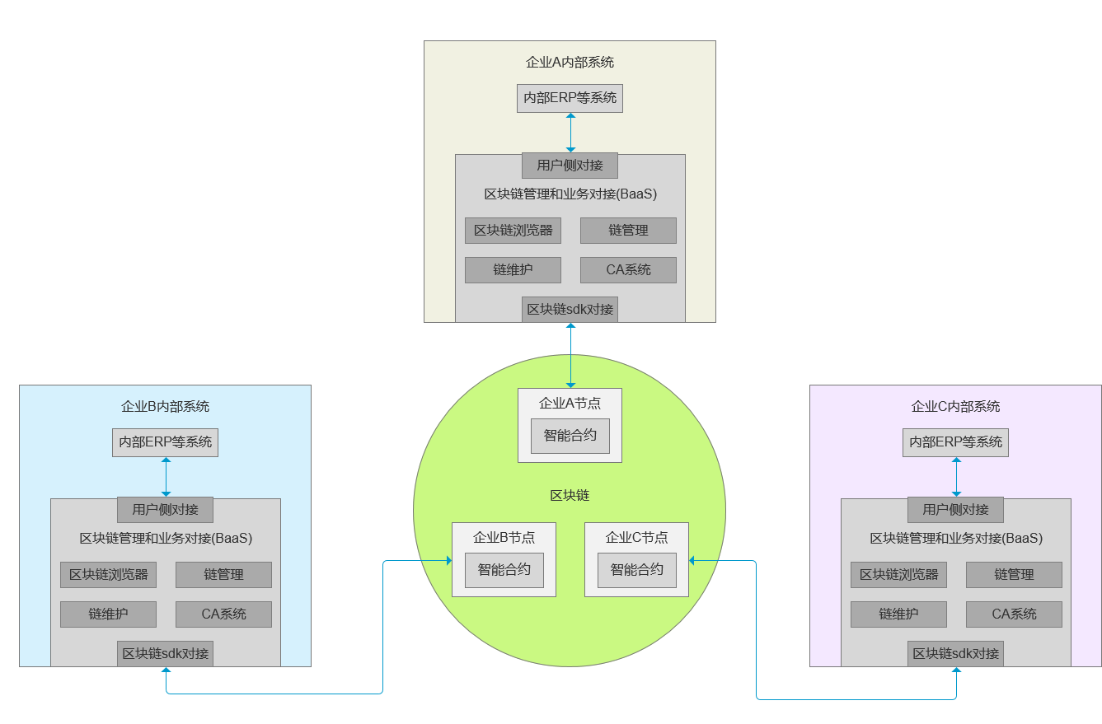
企业间合作落地形态

Slide 17
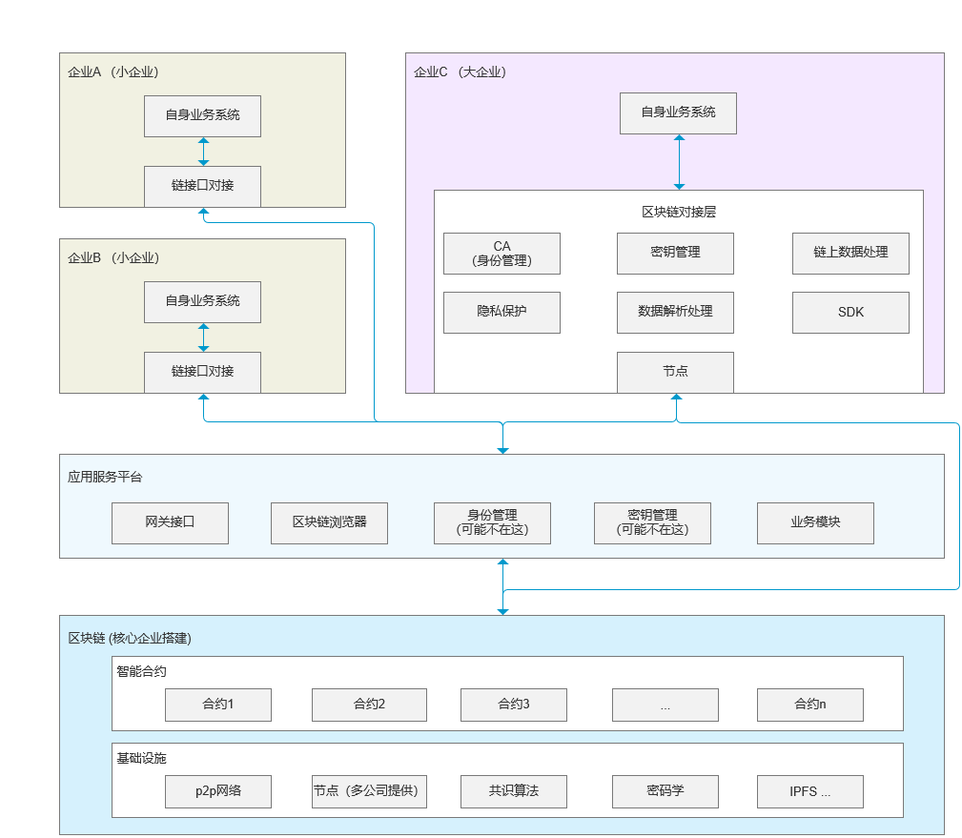
整合产业链落地形态

Slide 18
联盟链与公链的区别
共识算法不同
性能不同
安全基础不同
作恶成本不同
定位不同
是否需要实名制
难点不同
定位不同：
公链自身就是独立的“生态系统”，建设以“规则”为中心的社会组织模式
联盟链是企业自身业务的延伸，是服务于业务，与其他企业合作，或行业合作的“工具”
安全基础不同：
公链：共识算法+经济激励/惩罚
联盟链：实名制+链外惩罚
重点和难点不同：
公链：安全性、性能
联盟链：隐私保护

Slide 19
主要联盟链框架
item | Fabric | FISCO BCOS
设计理念 | 针对企业间合作做了大量优化，如背书、结果集方式 | 更像普通区块链，企业以“节点”为其代表
核心流程不同 | 先“背书”再排序 | 直接共识
共识不同 | 对“结果”共识：结果集。 可用go,java写合约 ->拥有合约的多态性 | 对“过程”共识。
性能 | 合约执行和共识解耦，合约执行可以全并行。理论上拥有最高单链性能（实际上没人用极限方法测过） Orderer是性能瓶颈，即链存在TPS上限 | 单链TPS宣称2w+ 可在块内并行执行交易 多群组情况下，性能无上限
优劣势 | 推广早、开发者多、市场占有率大，能满足复杂、个性化场景。 缺点： 使用较复杂，所需服务器多 | 背靠微众银行，有强大的技术服务能力。 正在构建完善的开发者生态 使用简单
最佳场景 | 企业间合作场景很复杂的联盟链 | 如行业联盟，无明显限制

Slide 20
1. 对公链的理解
2. 对联盟链的理解
3. 项目介绍

Slide 21
数字福建区块链平台：介绍
目标：
打造福建省政府通用区块链底层平台，各部门可基于该平台快速、低成本开发DApp，防止重复投资。
不同业务部门间可跨链完成业务协作
安全、可监管、易用
方案和特色：
基于Fabric开发
主子链体系 主链完成对整个链的管理，如组织参与、子链创建、子链监控等 子链完成业务处理
可视化链管理，如链上组织管理、合约管理、节点监控和管理、证书管理、区块链浏览器等
数据锚定服务，子链数据定期锚定到主链，让主链对子链数据完成监管和验证
跨链：不同子链间数据可以跨链，协同工作。
网关服务：提供内置合约、各种接口服务，最大化减轻开发负担。
隐私保护：针对数据交易市场和数据统计，设计了基于密码学、同态加密的场景化解决方案
申请10余项专利：http://www.soopat.com/Home/Result?SearchWord=%E6%AF%9B%E5%B2%B1%E5%B1%B1&FMZL=Y&SYXX=Y&WGZL=Y&FMSQ=Y

Slide 22
数字福建区块链平台：系统框架
行业应用层
存证溯源
供应链金融
工业互联网
碳排放交易
······
区块链管理
BDE Manager
连接服务
BDE Identity
BDE Privacy
核心服务层
证书颁发
证书管理
同态加密
零知识证明
BDE IOT Connecter
组织管理
身份解析认证
三方CA接入
隐私保护套件
定制隐私服务
设备管理
子链管理
BDE FS
BDE Bridge
数据管理
智能合约管理
文件安全存储
文件安全分享
同构跨链
异构跨链
权限管理
文件版本管理
安全管理
信道加密
BDE AI Bulider
节点管理监控
模型对接
证书管理
区块链核心层
BDE CORE
安全检查
可插拔共识算法
国密算法支持
P2P网络
块链式存储
安全管理
BDE OpenAPI
消息管理
主子链架构
智能合约引擎
身份管理
系统智能合约
账户管理
区块链浏览器
核心数据库
数据锚定
交易流程管理
SDK
接口管理
基础服务层
计算资源
存储资源
网络服务
底层操作系统

Slide 23
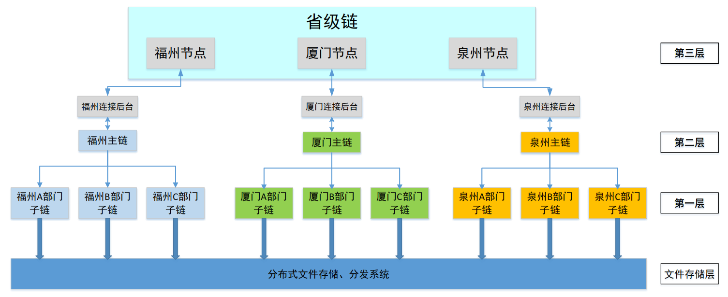
数字福建区块链平台：跨市部署+IPFS

Slide 24
海关区块链：需求分析
海关：
企业通关数据可追溯，围绕“订单”，可以追溯数据流、货物流、资金流。满足的可通过AEO认证，提供优待。
针对具体订单查缉时，企业可以迅速提供如上三流数据，且数据可信，不是拼凑的。
企业：
保护数据隐私，不能全面对外公开订单数据
满足海关AEO认证，获取通关优待
获取金融支持，如供应链金融服务
海关要的数据与税务（如出口退税）、外管局等是一致的，需重复提供，希望降低相关流程复杂度。

Slide 25
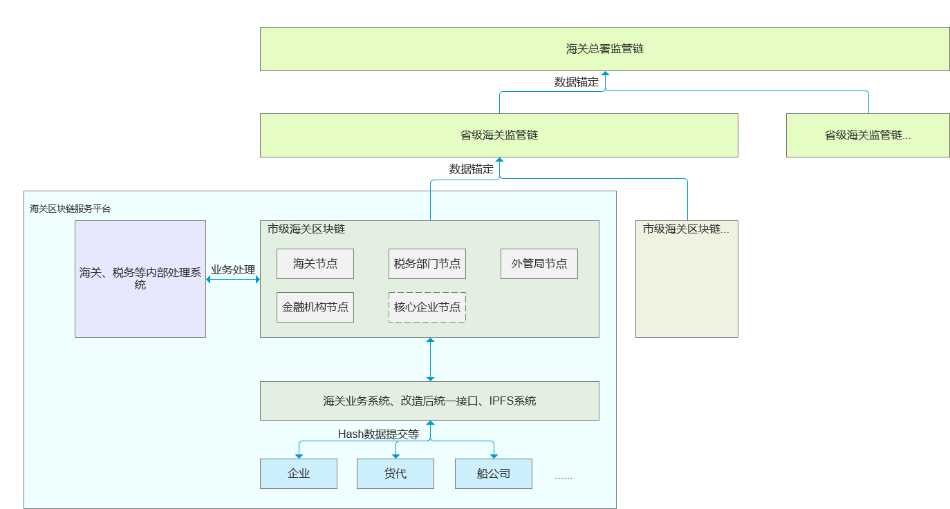
海关区块链：框图

Slide 26
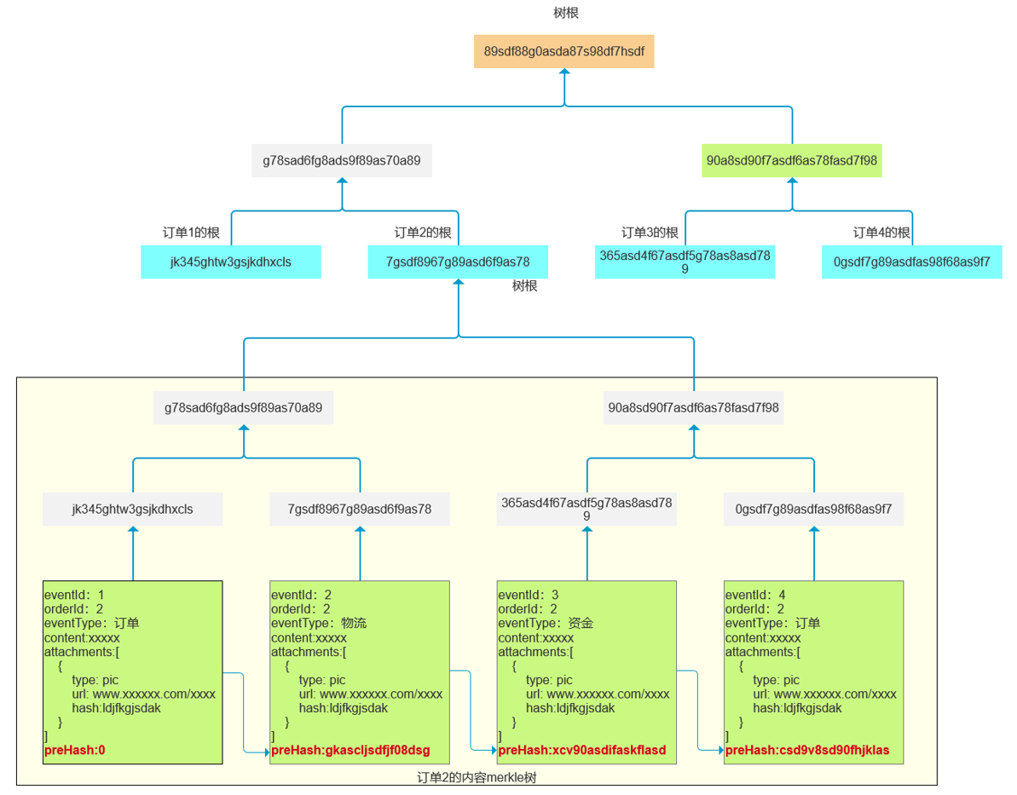
海关区块链：数据结构
使用双层merkle patricia tree记录数据。
每次有订单变化时，都会导致树根变化。该变化历史是可以追溯的，即可以恢复任意状态的数据。每个订单的历史也是被完整记录和可追溯的。
企业保存该记录，每隔规定时间（如1天）将树根提交到链上一次，即可锚定此期间内所有的数据。
数据验真：查缉时提供订单历史数据。该数据验真包括两部分：
1. 订单链逐笔按Hash验证
2. 最新状态的SPV证明是否与每日提交的树根匹配

Slide 27
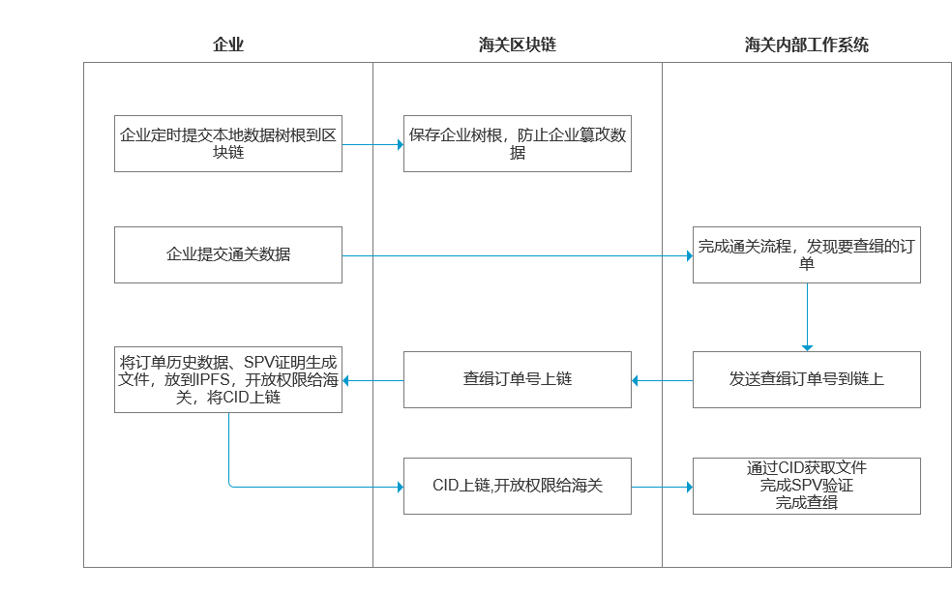
海关区块链：工作流程

Slide 28
海关区块链：价值
由于企业定期提交数据根到链上，海关可以按需回溯任意订单的历史。且该回溯是可信的。
企业数据不会完全暴露给海关，只会暴露海关要求的订单数据。数据控制权在企业手上。
如果企业需要获取供应链金融服务，可使用相同方式提供数据给金融机构，且数据可信。
企业可以以可信方式提供数据给税务部门、外管局等。降低工作复杂度。
由于市级海关会定时将数据锚定到省级、国家级海关监管单位（如10min），所以理论上海关总署可以定时以一个256bit数据锚定全国加入到该系统的企业的所有订单数据，可以验证并回溯所有订单的三流数据。

Slide 29
谢谢！

